Slide 1

网络信息安全基础
授课教师：张全海
qhzhang@sjtu.edu.cn

Slide 2
3.4 INTERNET安全体系结构
IPSec—IP安全协议

Slide 3
基于TCP/IP协议的网络安全体系结构基础框架
PEM
MOSS
PGP
S/MIME
SHTTP
SSH
Kerberos
SNMPv2
应用层
TCP SSL/TLS
UDP
传输层
IPv6 IPSEC ISAKMP
网络层
ISKAMP Internet安全关联密钥管理协议;
SSL (secure socket layer)安全套接层协议用来为使用TCP提供一个可靠的端到端安全;
TLS(Transport Layer Security)传输层安全协议;

Slide 4
IPSec概述
Everything over IP：IP协议从本质上就是不安全的，修改IP包并重新正确计算校验和是很容易的，仅仅依靠IP头部的校验和字段无法保证IP包的安全。
IPv4未对安全选项进行处理，如缺乏对通信双方真实身份的验证，缺乏对数据的完整性和机密性保护，没有进行加密,因此容易被监听和捕获，IP地址欺骗，信息泄露，和数据被篡改等攻击； IPSec，把安全特征集成到IP层。
IPSec是一组安全IP协议集(RFC 1825,1826,1827)是在IP包上为IP业务提供保护的安全协议标准，弥补IPv4设计时缺乏安全性考虑的不足。
目的：是把安全机制引入IP协议，使用现代密码学方法支持机密性和认证性服务，确保公网上数据通信的可靠性和完整性。

Slide 5
IPSec概述
IPSec是随着IPv6的制定而产生的，IPSec对IPV4是可选的，对IPV6是必须的，IPSec由三种机制共同保障：认证、信息机密性和密钥管理
IPSec实现两个基本目标：1）保护IP数据包安全；2）为抵御网络攻击提供防护措施。
IPSec提供访问控制、无连接完整性、数据源鉴别、载荷机密性和有限流量机密等安全服务。

Slide 6
IPSec作用
端到端防御，抵御网络攻击:IPSec对数据的加密以数据包而不是整个数据流为单位,采用端-对-端加密模式，其基本工作原理是：发送方在数据传输前（即到达网线之前）对数据实施加密，在整个传输过程中，报文都是以密文方式传输，直到数据到达目的节点，才由接收端对其进行解密。通过验证算法功能保证数据从发送方到接收方的传送过程中的任何数据篡改和丢失都可以被检测。
第三层保护:IPSec策略在网络层上实施安全保护，所有使用IP协议进行数据传输的应用系统和服务都可以使用IPSec； IPSec工作于网络层，对应用是透明的，对终端用户是透明的，而不必对这些应用系统和服务本身做任何修改。
基于策略的保护，提供网络边界更强的安全性:IPSec组策略用于配置IPSec安全服务,这些策略为大多数现有网络中不同类别的数据流提供了各种级别的保护，不会增加内部网络的处理开销。

Slide 7
IPSec提供的安全机制
鉴别
  保证收到的数据包的确是由数据包头所标识的数据源发来的，且数据包在传输过程中未被篡改。
  鉴别机制使IP通信的数据接收方能够确认数据发送方的真实身份以及数据在传输过程中是否遭篡改。
保密性
  通过对数据进行编码来保证数据的机密性，以保证数据在传输期间不被未授权的第三方窥视。
密钥管理
  解决密钥的安全交换。

Slide 8
IPSec应用案例
IPSec可以在IP层上创建一个虚拟的安全隧道，使两个异地的私有网络连接起来，或者使公网上的计算机可以访问远程的企业私有网络；
通过Internet进行安全的远程访问：系统配置了IPSec协议的终端用户可以通过对Internet服务提供商（ISP）的本地调用以获得对本地网络的安全访问；
建立合作伙伴之间的外网和内网的连接：IPSec确保了认证和机密性，并提供了密钥交换机制，使得可以应用于不同组织之间的安全通信；
增强电子商务的安全性：IPSec是对具有特定安全机制的电子商务应用的安全增强；
分布式应用安全性：包括远程登陆、客户/服务器系统、电子邮件、文件传输、WEB访问等，都可以通过IPSec机制来增强安全性。

Slide 9
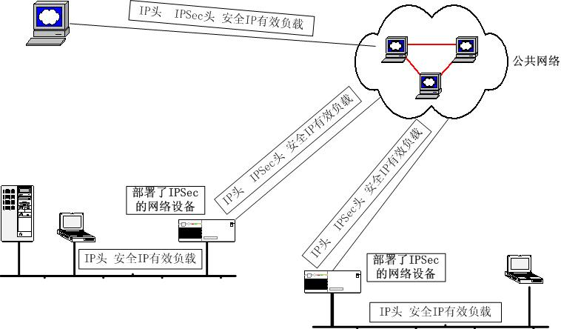
IPSec协议作用于路由器或防火墙等网络设备，应用了IPSec的网络设备对所有流入或流出的数据流进行解密/解压缩或加密/压缩。

Slide 10
IPSec体系结构
两大部分，三类协议构成IPSec：两个通信协议：AH(IP认证头) , ESP(IP封装安全载荷)；密钥协商及交换协议：IKE
两种操作模式：传输模式（主机与主机的直接通信），隧道模式（常用于关联到多台主机的网络访问连入设备间使用）
安全关联SA （Security Association）：是通信对等方对某些要素的一种协定
两个重要数据库：安全策略数据库SPD，安全关联数据库SAD
使用鉴别和加密算法

Slide 11
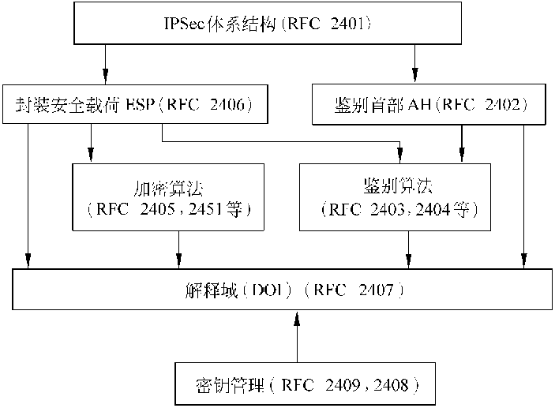
IPSec体系结构
*DOI： Domain of Interpretation,解释域，将其它文档相互关联起来所必需的相关内容。

Slide 12
IPSec 协议类型
IPSec 协议组包含Authentication Header（AH）协议、Encapsulating Security Payload（ESP）协议和Internet Key Exchange（IKE）协议。
AH协议定义了鉴别的应用方法，提供数据源认证和完整性保证；ESP协议定义了加密和可选鉴别的应用方法，提供可靠性保证。 IKE用于密钥管理和安全交换。
对于AH和ESP在实际进行IP通信时，可以根据实际安全需求同时使用这两种协议或选择使用其中的一种。

Slide 13
IPSec服务
 | AH | ESP（只含加密） | ESP（含加密和鉴别）
访问控制 | Y | Y | Y
无连接服务 | Y |  | Y
数据源认证 | Y |  | Y
丢弃重放的报文 | Y | Y | Y
机密性 |  | Y | Y
有限的流量机密性 |  | Y | Y

Slide 14
IPSec的工作模式
传输模式
  传输模式保护的是IP载荷。
隧道模式
  隧道模式保护的是整个IP包。
  遂道就就是把一个包封装在另一个新包里面，整个源数据包作为新包的载荷部分，并在前面添加一个新的IP对。

Slide 15
IPSec的实施位置—端主机
优点：
  可以保障端到端的安全性；
  能够针对单个数据流提供安全保障；
  在建立IPSec的过程中，能够记录用户身份验证的相关数据和情况。
实施方案可分为两类：
  与主机中的操作系统集成；
  作为一个单独的部分在协议堆栈的网络层和数据链路层之间实施。

Slide 16
IPSec的实施位置—路由器
优点：
  能对两个子网（私有网络）间通过公共网络（如Internet）传输的数据提供安全保护；
  能通过身份验证控制授权用户从外部进入私有网络，而将非授权用户挡在私有网络的外面。
实施方案也可分为两类：
  IPSec功能集成在路由器软件中；
  IPSec功能在直接物理接入路由器的设备中实现，该设备一般不运行任何路由算法，只用来提供安全功能。

Slide 17
AH协议
AH协议为IP通信提供数据源认证、数据完整性和反重播保证，它能保护通信免受篡改，但不能防止窃听，适合用于传输非机密数据。
AH的工作原理是在每一个数据包上添加一个身份验证报头。此报头包含一个带密钥的hash散列，此hash散列在整个数据包中计算，因此对数据的任何更改将致使散列无效--这样就提供了完整性保护，这样可以确认数据有否被篡改及防止第三方攻击；
两种鉴别模式：
－ 传输模式：不改变IP地址，插入一个AH
－ 隧道模式：生成一个新的IP头，把AH和原来的整个IP包放到新IP包的载荷数据中

Slide 18
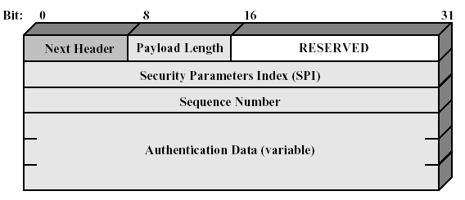
IPSec Authentication Header格式
Next Header: 下一个头的类型
Payload Length：AH的长度(32位字为单位)
SPI：用来标识SA
Sequence Number：用来避免重放攻击
Authentication Data：可变长度的域，包含针对这个包的ICV或者MAC

Slide 19
AH协议使用模式
传输模式:AH被插在IP头之后但在所有的传输层协议(如TCP、UDP)之前，或其它IPSec协议头之前；
  传输模式：使用原始的明文IP头，即源/目的地址不变，所有安全信息在AH中。被AH验证的区域是整个IP包（可变字段除外），包括IP包头部，因此源IP地址、目的IP地址是不能修改的，否则会被检测出来。然而，如果该包在传送的过程中经过NAT（Network Address Translation，网络地址转换）网关，其源/目的IP地址将被改变，将造成到达目的地址后的完整性验证失败。因此，AH在传输模式下和NAT是冲突的，不能同时使用，或者可以说AH不能穿越NAT。
隧道模式：AH插在原始的IP头之前，另外生成一个新的IP头放在AH之前；
  隧道模式：加密整个IP数据报，包括全部TCP/IP或UDP/IP头和数据，并用自己的地址作为源地址加入到新的IP头。 AH验证的范围也是整个IP包，因此AH和NAT的冲突在隧道模式下也存在。

Slide 20
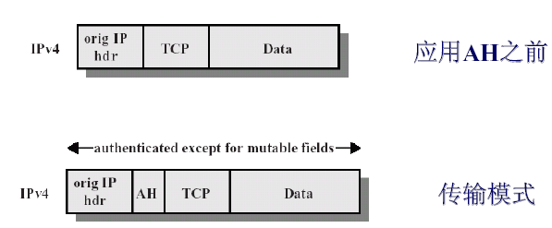
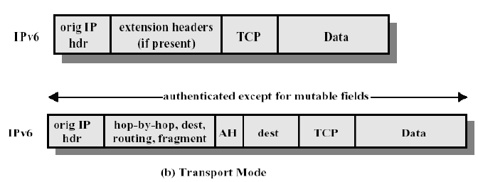
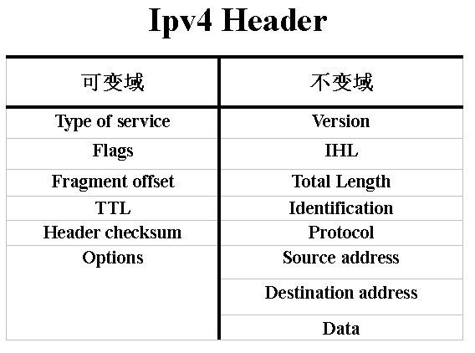
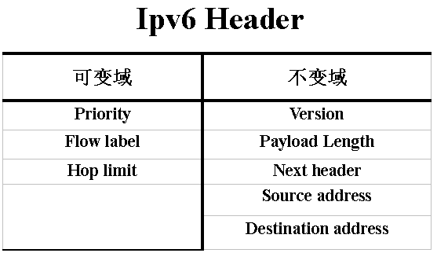
AH认证

Slide 21
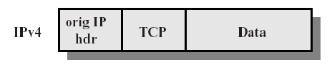
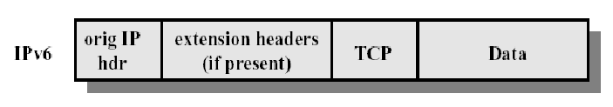
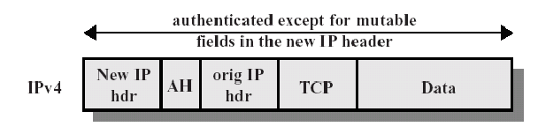
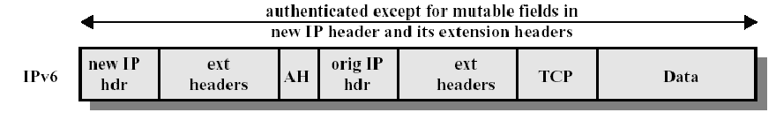
AH认证

Slide 22
ESP封装安全载荷协议
ESP提供了一种对IP负载进行加密的机制，对数据报中的数据另外进行加密，适合机密性数据传输。
ESP使用对称密钥体制来加密，使用MAC（消息鉴别码）进行鉴别服务。IPSec系统必须实现的验证算法：HMAC-MD5、HMAC-SHA1、NULL。NULL鉴别算法是指实际不进行认证；所有IPSec系统都必须实现的算法：DES、NULL。NULL加密算法是指实际不进行加密，加密和认证不能同时为NULL。
将需要保密的用户数据进行加密后再封装到一个新的IP包中，ESP只鉴别ESP头之后的信息，加密算法和鉴别算法由SA指定；
ESP提供两种操作模式：传输模式和隧道模式

Slide 23
IPSec ESP格式
0 8 16 24 32
Security Parameters Index (SPI)
Sequence Number
认证范围
保密范围
Payload Data (variable)
Padding (0-255 bytes)
Pad Length Next Header
Authentication Data (variable)

Slide 24
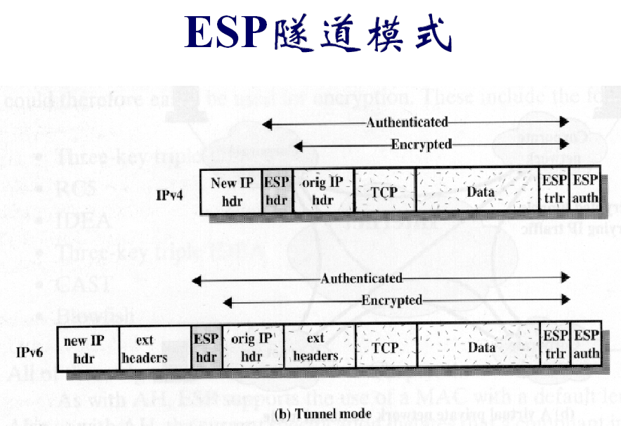
ESP操作模式在隧道模式下，整个原数据包被当作有效载荷封装了起来，外面附上新的IP报头。
其中“内部”IP报头（原IP报头）指定最终的信源和信宿地址
“外部”IP报头（新IP报头）中包含的常常是做中间处理的安全网关地址

Slide 25
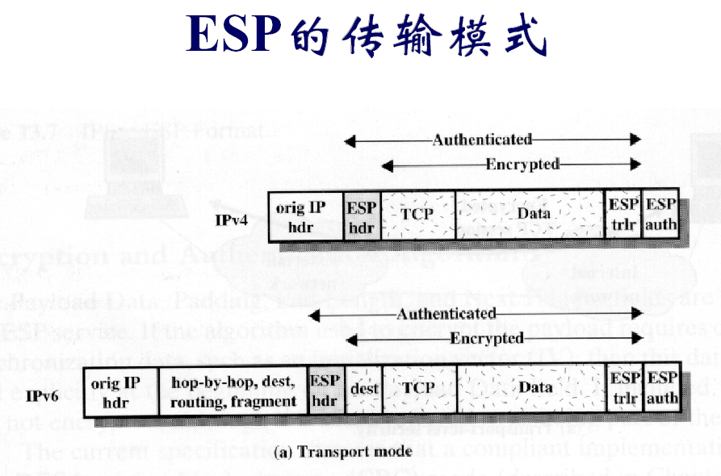

Slide 26
ESP封装安全载荷协议
ESP的验证不会对整个IP包进行验证，IP包头部（含选项字段）不会被验证。因此，ESP不存在像AH那样的和NAT模式冲突的问题。
如果通信的任何一方具有私有地址或者在安全网关背后，双方的通信仍然可以用ESP来保护其安全，因为IP头部中的源/目的IP地址和其他字段不被验证，可以被NAT网关或者安全网关修改。
原IP地址被当作有效载荷的一部分受到IPSec的安全保护，另外，通过对数据加密，还可以将数据包目的地址隐藏起来，这样更有助于保护端对端隧道通信中数据的安全性。
ESP隧道模式的验证和加密能够提供数据流加密服务。

Slide 27
安全关联－SA
SA（Security Association，安全关联）是构成IPSec的基础,即是两个IPSec实体（主机、安全网关）之间经过协商建立起来的一种协定，内容包括采用何种协议（AH还是ESP）、何种运行模式（传输模式还是隧道模式）、验证算法、加密算法、加密密钥、密钥生存期、抗重放窗口、计数器等，从而决定了保护什么、如何保护以及谁来保护。
SA是一个单向的逻辑连接，在一次通信中，IPSec 需要建立两个SA，一个用于入站通信，另一个用于出站通信。
SA通过像IKE这样的密钥管理协议在通信对等方之间协商而生成，当一个SA协商完成后，两个对等方都在其安全关联数据库(SAD)中存储该SA参数。

Slide 28
安全关联－SA
一个SA是由三个参数来惟一标识的：
  安全参数索引SPI：分配给该SA的32位标识符，其位置在AH和ESP的首部，作用是使接收实体在收到数据时能够确定在哪个SA下进行处理，只具有本地意义。
  目的IP地址：即SA中接收实体的IP地址，该地址可以是终端用户系统地址，也可以是防火墙或安全网关等网络设备的地址。它同时决定了方向。
  安全协议标识符：说明SA使用的协议是AH协议还是ESP协议
SA具有一定的生存期，且 SA是无序的，对于输入和输出IPSec处理要保存单独的SAD。在该时间间隔内，某个SA必须用一个新的SA来替代或终止，当过期时，要么中止该SA，要么用新的SA替换，终止的SA将从SAD中删除SA生存期。

Slide 29
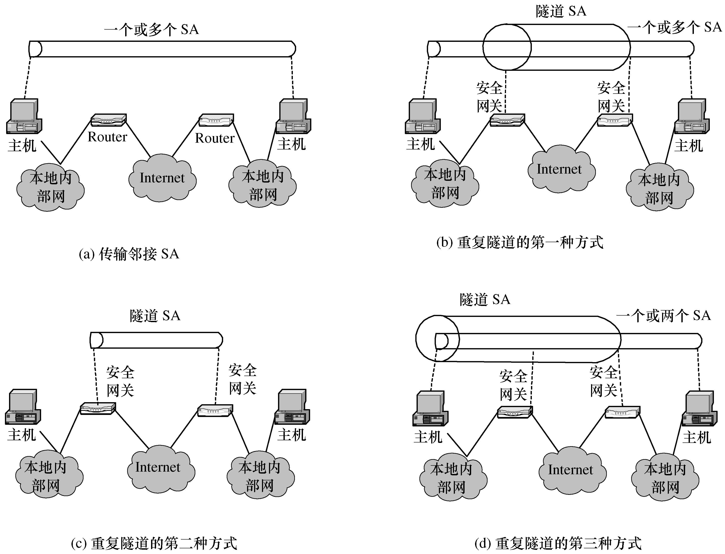
SA的基本组合方式
  传输邻接方式：指对同一IP数据包多次应用非隧道模式的AH和ESP两个协议；
需为同一数据流建立多个SA以实现所需的安全服务，称这种多个SA序列为“SA集束”。
  重复隧道方式：指对同一IP数据包在隧道模式下多次使用两种协议，即每使用一次协议，都生成一个新的IP数据包对原数据包进行封装。

Slide 30
Internet安全关联密钥管理协议 (ISAKMP)
ISAKMP定义协商、建立、修改和删除SA的过程和包格式 (RFC2408)， ISAKMP只是为SA的属性和协商、修改、删除SA的方法提供了一个通用的框架，并没有定义具体的SA格式。
ISAKMP被设计为与密钥交换协议无关的协议，没有定义任何密钥交换协议的细节，也没有定义任何具体的加密算法、密钥生成技术或者认证机制。
通信双方通过ISAKMP向对方提供自己支持的功能从而协商共同的安全属性
ISAKMP消息可通过TCP和UDP传输，一般使用UDP：Port 500

Slide 31
Internet 密钥两阶段协商
阶段1协商
ISAKMP通信双方建立一个ISAKMP SA，即用于保护双方后面的协商通信的一个协定，在通信双方建立一个已经通过身份验证和安全保护的通道路;
然后用这个ISAKMP SA为其它协议(如AH和ESP)建立SA的协商
使用主模式和野蛮模式

Slide 32
阶段2协商
利用第一阶段建立的通道,用于为其它安全服务，如像IPSec这样的服务或者是任何其它的需要密钥信息和参数协商的服务，如AH和ESP建立SA,协商安全服务
一个阶段1的SA可用于建立多个阶段2的SA
使用一个快速模式交换来完成

Slide 33
两阶段协商的好处
两阶段协商具有以下一些好处
  第一阶段的开销可以分摊到多个第二阶段中
  所以，这允许多个SA建立在同样的ISAKMP SA基础上
  第一阶段商定的安全服务可以为第二阶段提供安全特性
    例如，第一阶段的ISAKMP SA提供的加密功能可以为第二阶段提供身份认证特性，从而使得第二阶段的交换更为简单
  两阶段分开，提供管理上的便利

Slide 34
Internet密钥交换---IKE
IKE是一个混合协议，使用到三个不同协议的相关部分：
－ISAKMP
－Oakley密钥确定协议（密钥管理协议之一，是一种基于D-H算法的密钥交换协议）
－SKEME
IKE实际定义了一个密钥交换，而ISAKMP仅仅提供了一个可由任意密钥交换协议使用的通用密钥交换框架
IKE目前定义了4种模式：主模式、野蛮模式、快速模式和新群模式。前面3个用于协商SA，最后一个用于协商Diffie Hellman算法。

Slide 35
IPSec的实现
各种操作系统，例如Linux、Windows，各种UNIX版本
IPv6实现
一些VPN软件包
实现特点
  与IETF兼容，但仍有一些不受IPSec保护的流量：广播包、组播包、RSVP包、IKE包、Kerberos包
  支持Kerberos、基于证书的认证、基于共享密钥的认证
  与L2TP结合起来提供安全的VPN远程访问
  不能与NAT协同工作
  仍然面临一些攻击：DOS，其他层上协议的攻击

Slide 36
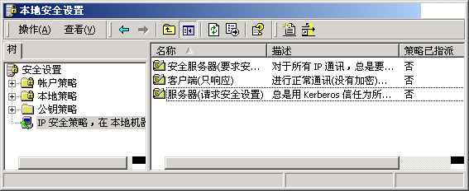
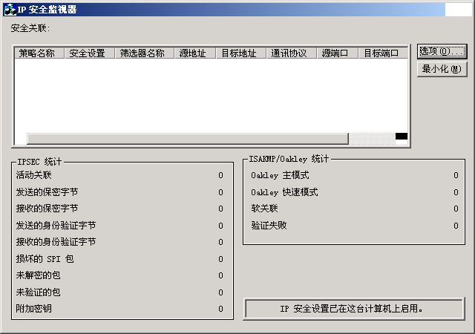
Windows 2000和XP下的IPSec管理工具
IPSecmon.exe

Slide 37
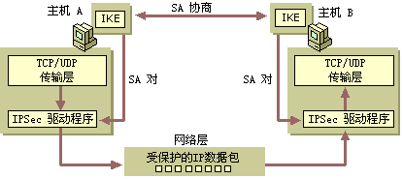
IPSec应用流程图
主机A通知本机的IPSec驱动程序检查IP筛选器，查看数据包是否需要受保护以及需要受到何种保护，
主机B上的IKE收到请求安全协商通知，并响应，A与B建立SA第一阶段协商，生成共享主密钥
驱动程序将解密后的数据包提交上层TCP/IP驱动程序，再由TCP/IP驱动程序将数据包提交主机B的接收应用程序
4
3
10
1
5
主机A给B发送IKE请求安全协商通知
A与B建立SA第二阶段协商，生成SA对（入站SA和出站SA， SA包括密钥和SPI ）
驱动程序通知IKE开始安全协商
6
7
IP层发送
8
IP层接收
9
2
驱动程序用出站SA对数据包进行签名（完整性检查）和加密
驱动程序使用入站SA检查完整性签名与/或对数据包进行解密

Slide 38
作业
第44页：1，2，3
第55页第2题
第4题改为：CC标准的核心思想和先进性分别体现在哪些方面？
补充两题：
  信息安全保障模型有何特点？
  结合BS 7799标准描述PDCA模型。
第253页：第5题改为：简述ISAKMP两阶段协商过程。
补充一题：画图简述IPSec体系结构.

Slide 39
谢 谢 ！

